Slide 1
Роль уроков словесности в речевом развитии школьников
Автор –
учитель русского языка и литературы
МОУ СШ №36 г.Ярославля,
учитель высшей квалификационной категории,
кандидат педагогических наук,
Фролова Любовь Сергеевна

Slide 2
Условия для проведения урока словесности в начале 6 класса
Русский язык
Литература
Программа по русскому языку предполагает повторение изученного в 5 классе,
в том числе – повторение раздела «Лексика».
Программа по литературе в это же самое время предлагает для изучения русский фольклор (былины, русские песни).

Slide 3
Возможности урока словесности
отвести на повторение лексики не полчаса, а два часа учебного времени
сделать это повторение более интересным и увлекательным за счет включения текстов былин и обращения к их экранизациям (мультипликационные фильмы «Алеша Попович и Тугарин Змей», «Добрыня Никитич и Змей Горыныч», «Илья Муромец и Соловей Разбойник»),
формировать такие коммуникативные действия, как планирование учебного сотрудничества, построение речевых высказываний, постановка вопросов; общеучебные действия, связанные с коммуникативной компетентностью школьника: способность осуществлять информационный поиск, смысловое чтение текстов различных жанров, извлекать информацию в соответствии с целью чтения, произвольное и осознанное построение высказывания в устной и письменной формах

Slide 4
урок словесности «Мир русской былины: языковые особенности былин и современной мультипликации»
Былины, представленные в учебниках литературы [Рыжкова Т.В., Гуйс И.Н., Вирина Г.Л., 2013], содержат примеры лексики разных видов: разговорной, просторечной, диалектной, устаревшей (историзмы и собственно устаревшие слова)
Мультфильмы помогают включить в процесс повторения современную, жаргонную лексику, а также вспомнить стили речи (публицистический, официально-деловой, разговорный, художественный)

Slide 5
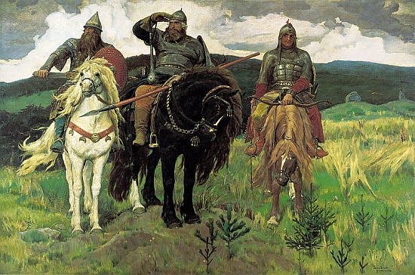
Подготовка к уроку
К уроку дети получили следующее задание: вспомнить главных богатырей, перечитать былины, посвященные им, сопоставить былины и мультфильмы, созданные на их основе.
Для сопоставления были предложены примерные критерии: герои, их внешний облик, качества характера, события, язык.
Дети могли поработать в группах и индивидуально.

Slide 6
Формы представления результатов подготовительной работы
Таблицы,
рисунки,
компьютерные презентации,
сочинения

Slide 7
Что выясняется?
мультфильмы созданы действительно на основе русского героического эпоса
однако некоторые персонажи наделены не свойственными им чертами характера, внешностью (например, князь Владимир Красное Солнышко в мультфильмах сохраняет свое главенствующее положение, но становится мелочным, нудным, корыстолюбивым, хитрым и алчным)
события не всегда совпадают с описанными в былинах; язык представляет собой смесь устаревших и современных, порой – жаргонных слов и фраз
основной пафос былин – прославление богатырей, защищающих Родную Землю от врагов, а мультфильмы созданы для того, чтобы возвратить интерес к былинному эпосу и выполнить не свойственную былинам функцию высмеивания отрицательных качеств некоторых персонажей

Slide 8
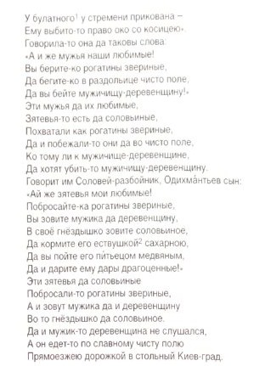
Причина обращения к анализу языка былин и мультфильмов (проблемная ситуация)
Дети, прочитав былины задают вопрос: «Почему авторы учебника поместили для шестиклассников не адаптированный текст, где все понятно без перевода, а приближенный к оригиналу, требующий дополнительной работы на понимание?»
Ответ можно дать только в ходе анализа языковых средств былины

Slide 9
приемы, способствующие формированию коммуникативной компетентности
работа со словарями, с первичными и вторичными текстами
задавание вопросов
составление вторичных текстов (словарик, таблица, сочинение)
работа в группах и парах
проблемные ситуации

Slide 10
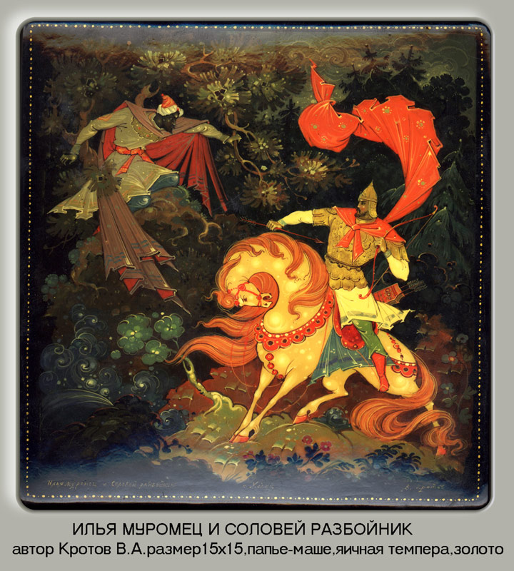
Словарная работа
Дети выписывают из текстов былин непонятные слова и дают им толкование, пользуясь толковым словарем С.И. Ожегова, словарем В.И.Даля
чело
басурманы
величать
калики
белоярая
поединщик
дородный
волчья сыть
По желанию делают иллюстрированный словарик устаревших слов и историзмов

Slide 11
Наблюдение за использованием изобразительно-выразительных средств в былинах
постоянные эпитеты (мать сыра земля, дородный добрый молодец, славный город, великий князь, лазоревы цветочки)
гипербола (например, Илья Муромец заутреню стоял во Муроме, к обедне хотел поспеть в Киев)
анафора (несколько строк подряд начинаются с одного и того же слова: он, ай, не слыхали)
использование «лишних» с точки зрения грамматики слов, которые призваны создать эффект напевности былины (например: «Ай побил он эту силу всю великую», «Да й пехотою никто да не прохаживал»)
повторы в одной строке одного и того же слова, с целью создания того же эффекта («А он бил коня а по крутым бокам», «Да ко тою ко березе ко покляпыя»)

Slide 12
Предварительный вывод
Неадаптированный текст представлен для того, чтобы школьники 21 века погрузились в давнюю эпоху и почувствовали, как изменился язык, поняли, что язык – это постоянно меняющееся и развивающееся явление и грамотное владение языком требует постоянных усилий со стороны носителя этого языка.

Slide 13
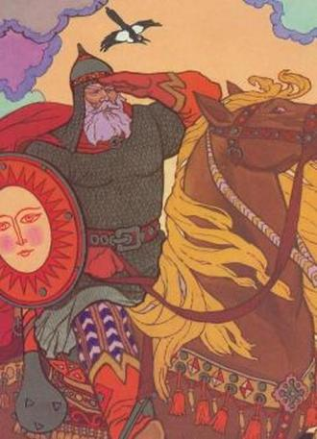
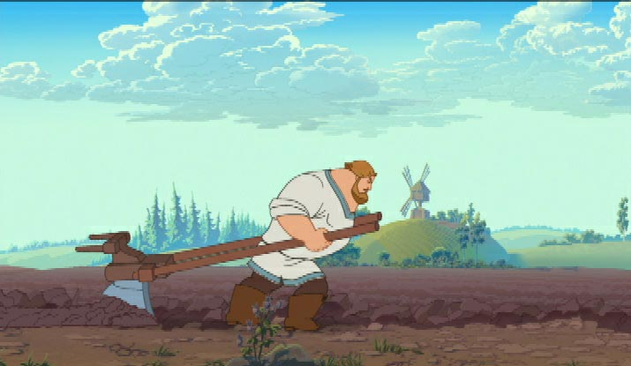
наблюдение за языком персонажей мультфильма «Илья Муромец и Соловей разбойник»
Илья – положительный и некомичный персонаж – больше других говорит по-старинному: «друг верный», «бурушка», «суженая», «князь пожаловал», «пешими пойдем»;
использует постоянные эпитеты: «путь-дорога опасная», «бурушка-косматушка», «племя басурманское»;
к матери обращается на «Вы»,
знает народные приметы и следует им.
Он наиболее приближен к народу, точнее – он сам из народа, родом из Земли Русской.

Slide 14
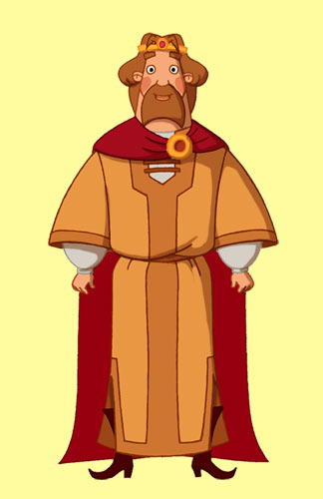
Князь Владимир Красное Солнышко – персонаж пародийный, и речь у него пародийная.
Он может сказать: «Аз есмь князь» - и тут же добавить: «Вот погоди – придете ко мне лицензию просить».
Именно в его речи чаще всего встречаются слова из 21 века и даже жаргонизмы: «Бей челом, душегуб необразованный!», «Слушай сюда!», «Кто ты такой, чтобы князя…посылать?!», «Я князь. Что хочу, то и ворочу… Э-э-э, действую в интересах державы», «Не забудь коня оставить. Животина казенная, на балансе значится», «А ты, часом, не демократ?».

Slide 15
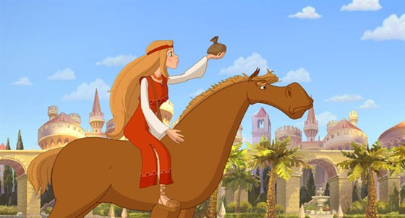
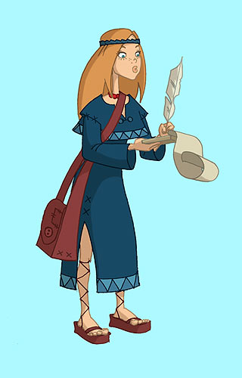
Образ Аленушки кажется неоднозначным. Вначале она предстает перед нами как журналистка (летописец «еженедельного издания «Новая береста»), и поэтому ее речь – смесь общеупотребительной и современной нам лексики, набор некоторых профессиональных клише, адаптированных под эпоху: «Вы подтверждаете отставку Ильи Муромца?», «Я желаю предать гласности будни русских героев?», «Скажите, а Соловей – это Ваше имя или фамилия?», «Что заставило вас стать на путь грабежа и разбоя?».
Однако позже Аленушка словно бы избавляется от журналистских замашек, возвращается к своему исконному состоянию русской девицы-красавицы и соответственно изменяется ее речь: становится близкой к народной, к той, которую демонстрирует Илья Муромец.

Slide 16
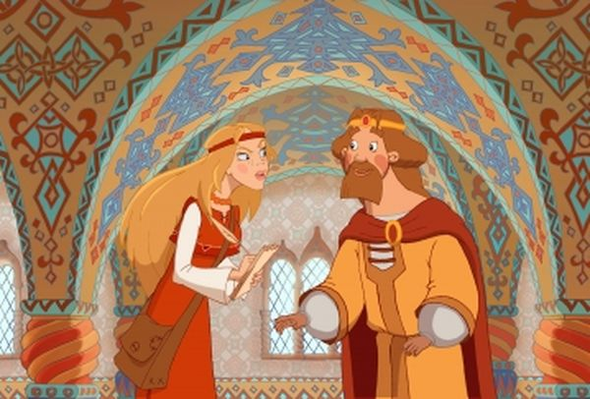
стили, представленные в мультфильме «Илья Муромец и Соловей разбойник»
публицистический (примеры даны в речи Аленушки)
официально-деловой (его постоянно пытается демонстрировать Князь)

Slide 17
дети получают домашнее задание
написать статью или заметку, докладную записку или объяснительную записку по проделанной аналитической работе
возможные варианты тем:
статья об использовании устаревшей/современной/жаргонной лексики в мультфильмах о богатырях,
заметка о языковом образе персонажа (на выбор семиклассника),
докладная записка о проделанной аналитической работе,
объяснительная записка от лица создателей мультфильма по поводу особого внимания, уделенного народным приметам (или другая причина на усмотрение учащегося)

Slide 18
Обращение к языку в связи с литературным произведением повышает учебную и коммуникативную мотивацию
заставляет соотносить содержание и форму (в том числе – языковые особенности текста),
задавать и задаваться вопросами,
искать на них ответы во вспомогательных источниках, в диалоге с другими людьми (как реальными: одноклассниками и учителем, так и воображаемыми: писателями, критиками),
создавать собственные тексты на основе прочитанного

Slide 19
Благодарю за внимание!

